Slide 1

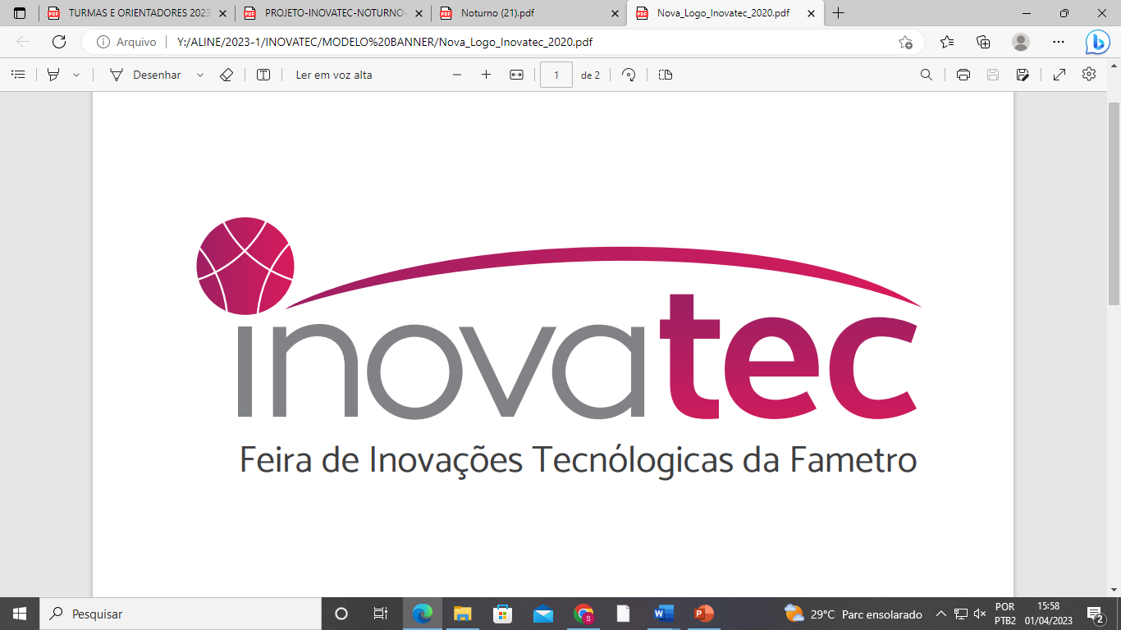
Transformação Digital Automação de processos
CASTRO, Plácido de¹, NASCIMENTO, Edison Arantes do²
1. Graduandos em Engenharia da Computação, Engenharia de Software, Sistemas de Informação, Análise e Desenvolvimento de Sistemas; 2. Professor Doutor da FAMETRO.
INTRODUÇÃO
A transformação digital é uma mudança de mentalidade cuja uma determinada empresa decide mesclar e adaptar a tecnologia a sua rotina fazendo com que todos setores que auxiliam a criação de um produto ou de um negócio adequam à lógica do mundo digital, indo além de soluções tecnológicas em uma organização.
Tendo como principal objetivo melhorar a performance da empresa, negócio ou organização para entregar o melhor serviço ou produto para seu público alvo.
A automação de processos é uma das principais tendências tecnológicas do mundo moderno.
RESULTADOS E DISCUSSÕES
Os resultados e discussões de um software de automação de processos podem incluir diversas métricas e análises que demonstram os benefícios e impactos da implementação do sistema na empresa. Algumas das informações que podem ser apresentadas são: A redução do tempo de processamento, sendo uma das principais vantagens da automação de processos é a redução do tempo para a execução de tarefas.
.
METODOLOGIA
O trabalho desenvolvido é de caráter qualitativo, no qual foi utilizado deste artigo com base no conhecimento em transformação digital com automação de processos. No desenvolvimento do sistema web utilizou-se linguagem em CSS e HTML no software Visual Studio e Photoshop. A interface baseada em HTML para criar elementos estruturais como formulários, tabelas e campos de entrada e CSS para estilizar esses elementos, definindo cores, tamanhos, fontes e layouts.
Para exemplificar o fluxo deste, foi utilizado a linguagem de programação Python como forma de demonstrar com fins didáticos o funcionamento do sistema com uma automação de e-mail demonstrativo.
CONSIDERAÇÕES FINAIS
A automação de processos se compreende em coletar, analisar e armazenar dados, tornando as atividades rotineiras mais simples, com menos erros e retrabalhos. além disso permite a extração de informações para monitoramento e geração de relatórios, o que auxilia na tomada de decisão para se obter um melhor desempenho no processo no backoffice, tornando atividade simples e repetitivas automáticas para os setores das empresas terem um foco em atividade mais importantes.
Durante o processo de pesquisa, criou-se uma visão das possibilidades que a transformação digital tem capacidade de se obter em negócios ou empresas tanto de pequeno quanto de grande porte, trazendo possibilidades para um avanço considerável no crescimento da mesma.
REFERÊNCIAS
https://fia.com.br/blog/transformacao-digital/BERRUTI, F. A nova fronteira: Automação ágil em escala. mckinsey,2018. Disponível em: https://www.mckinsey.com/capabilities/operations/our-insights/the-new-frontier-agile-automation-at-scale/pt-BR. Acesso em: 28 abr. 2023.
RAMSDEN, E. he Benefits of Process Automation for Businesses (And Their Staff). cloudbridgesolution, 2023. Disponível em: https://cloudbridgesolution.com/blog/process-automation-benefits. Acesso em: 28 abr. 2023.
https://www.blendit.com/2021/05/05/backoffice-digital-tudo-que-voce-precisa-saber-sobre-o-tema
https://foxfly.com.br/business-process-management/o-guia-completo-para-automacao-de-processos-de-negocios-bpa/?utm_source=google&utm_medium=cpc&utm_campaign=kissflow_BPA&keyword=processo%20de%20automa%C3%A7%C3%A3o&creative=533646519311&gclid=Cj0KCQiAjbagBhD3ARIsANRrqEv3mHBta2WCUhOLwlU-l2PSE0w_vXeDNO2bXL5_CB3rbUBkFd4hNAUaAhVZEALw_wcB
https://blog-pt.checklistfacil.com/automatizacao-de-processos/
https://enotas.com.br/blog/transformacao-digital/
https://www.computerworld.com.pt/2022/01/26/a-automatizacao-de-tarefas-e-o-recurso-a-novas-tecnologias-otimiza-processos-e-reduz-erros-nos-departamentos-de-r
https://www.razem.com.br/vantagens-automacao-de-processos

